Slide 1
SE2020-G06-
论述测试模型V.W.H.X
汇报人：G06小组
邢海粟 章拾瑜 黄德煜

Slide 2
目录
1
V模型
CONTENTS
2
W模型
3
H模型
4
5
参考资料
6
小组分工及评价

Slide 3
1
V模型[1]
V模型是由保罗·鲁克(Paul Rook)在20世纪80年代提出的，它是软件测试模型中最具有代表性的模型之一。

Slide 4
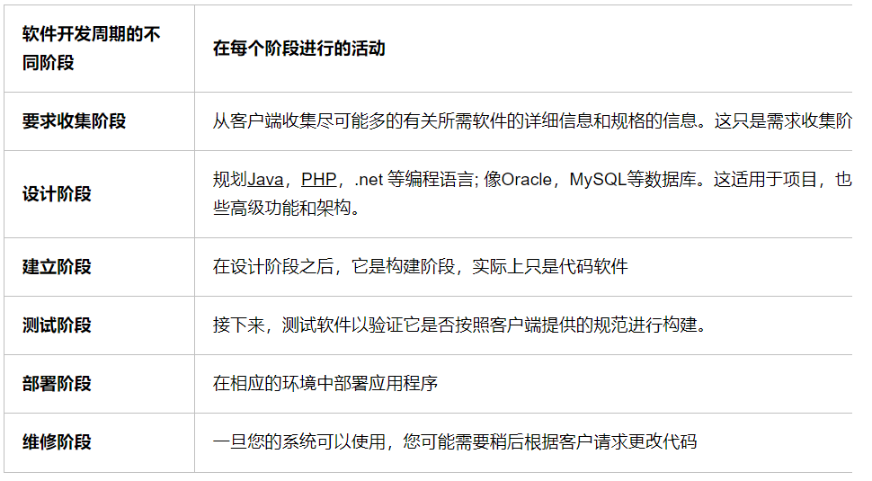
软件开发周期的不同阶段的问题[1]
但是在大型项目中，系统很复杂，那么很容易错过需求阶段本身的关键细节。在这种情况下，完全错误的产品将被交付给客户，可能需要重新开始项目，或者如果设法正确地记录要求但是在软件的设计和架构上犯了严重错误，将不得不重新设计整个软件来纠正错误。
对数千个项目的评估表明，在需求和设计过程中引入的缺陷几乎占缺陷总数的一半。
所有这些级别构成了软件开发生命周期的瀑布方法。

Slide 5
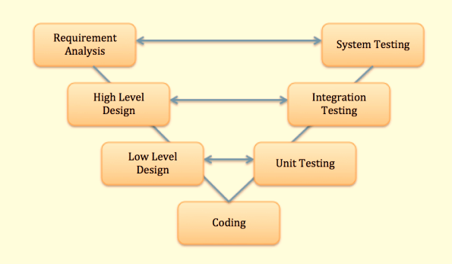
什么是V模型？[1]
修复缺陷的成本会在整个开发生命周期中增加。生命周期越早，检测到缺陷，修复它就越便宜。
为了解决这个问题，开发了V型测试模型，对于每个阶段，在开发生命周期中都有相应的测试阶段。
该模型的左侧是软件开发生命周期 - SDLC
该模型的右侧是软件测试生命周期 - STLC
整个图看起来像V，因此名称为V - model

Slide 6
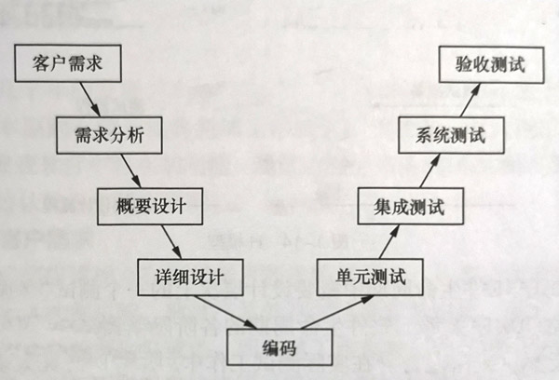
什么是V模型？[3]
V模型是瀑布模型的变种，在瀑布模型的后半部分添加了测试工作如下图所示。
V模型描述了基本的开发过程与测试行为，主要反映了测试活动分析与设计之间的关系。
它非常明确地表明了测试过程所包含的不同级别，以及测试各阶段与开发各阶段所对应的关系。
V模型的左边是自上而下、逐步细化的开发过程，右边是自下而上、逐步集成的过程，这也符合了软件开发与软件测试的关系。

Slide 7
V模型优缺点分析[2][3]
V模型应用瀑布模型的思想将复杂的测试工作分成了目标明确的小阶段来完成，具有阶段性、顺序性和依赖性，它既包含了对于源代码的底层测试，也包含了对于软件需求的高层测试。
但是V模型也有一定的局限性，它只有在编码之后才能开始测试，早期的需求分析等前期工作没有涵盖其中，因此它不能发现需求分析等早期的错误，这为后期的系统测试、验收测试埋下了隐患。
优点：
1.每一个阶段都清晰明了，便于控制开发的每一个过程。
2.既包含单元测试又包含系统测试。
缺点：
1.测试介入的比较晚，对于前期的一些缺陷无从发现和修改。
2.测试和开发串行。

Slide 8
2
W模型
W模型是由Ⅴ模型演变而来的，它强调测试应伴随整个软件生命周期。

Slide 9
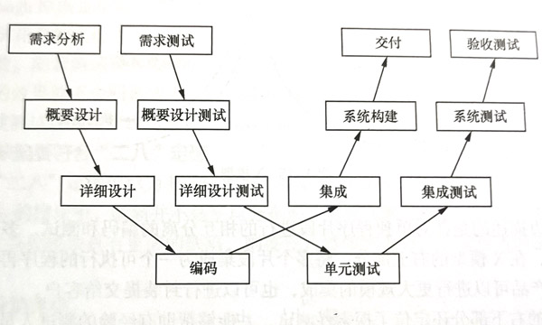
什么是W模型？
W模型说的通俗一些就是两个V模型结合，一个是开发阶段，一个是测试阶段，强调的是测试伴随着整个软件开发周期，而且测试的对象不仅仅是程序，需求、功能和设计同样要测试。
V模型的局限性在于没有明确地说明早期的测试，无法体现“尽早和不断进行软件测试”的原则，在V模型中增加软件各开发阶段应同步进行的测试，演化为W模型。
W模型的双V模型，软件开发是一个V模型，而软件测试是与开发同步进行的另一个V模型。

Slide 10
W模型优缺点分析[2][3]
W模型是V模型的发展，强调的是测试伴随着整个软件开发周期，W模型的测试范围不仅包括程序，还包括需求分析、软件设计等前期工作，测试与开发是同步进行的，这样有利于尽早地全面发现问题。
但是W模型也有自己的局限性，它将软件开发过程分成需求、设计、编码、集成等一系列的串行活动，无法支持迭代、自发性等需要变更调整的项目。
优点：
1.测试伴随着软件的整个生命周期，例如，在需求分析结束后就可以进行需求分析测试。
2.测试于开发是并行独立进行的。
缺点：
1.对有些项目，开发过程中根本没有文档产生，故W模型无法使用。
2.对于需求和设计的测试技术要求很高，实践起来很困难。

Slide 11
3
H模型
为了解决V模型与W模型存在的问题，有专家提出了H模型，H模型将测试活动完全独立了出来，形成一个完全独立的流程，这个流程将测试准备活动和测试执行活动清晰地体现出来。

Slide 12
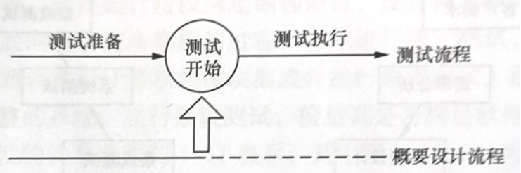
什么是H模型？
为了解决V模型与W模型存在的问题，有专家提出了H模型，H模型将测试活动完全独立了出来，形成一个完全独立的流程，这个流程将测试准备活动和测试执行活动清晰地体现出来。
测试流程和其他工作流程是并发执行的，只要某一个工作流程的条件成熟就可以开始进行测试。例如在概要设计工作流程上完成一个测试，其过程如下图所示。

Slide 13
H模型优缺点分析[2][3]
H模型中，软件测试过程活动完全独立，贯穿于整个产品周期，与其他流程并发的进行，某个测试点准备就绪时，就可以从测试准备阶段进行到测试执行阶段。
软件测试可以尽早的进行，并且可以根据被测物的不同而分层次进行。
只是体现了软件生命周期中概要设计层次上的一个测试“微循环”。
在H模型中测试级别不存在严格的次序关系，软件生命周期的各阶段的测试工作可以反复触发、迭代，即不同的测试可以反复迭代地进行。
在实际测试工作中，H模型并无太多指导意义，读者重点是理解其中的设计意义。

Slide 14
H模型优缺点分析[2][3]
优点：
1.开发的H模型揭示了软件测试除测试执行外，还有很多工作。
2.软件测试完全独立，贯穿整个生命周期，且与其他流程并发进行。
3.软件测试活动可以尽早准备，尽早执行，具有很强的灵活性。
缺点：
1.管理型要求高：由于模型很灵活，必须要定义清晰的规则和管理制度，否则测试过程将非常难以管理和控制。
2.技能要求高：H模型要求能够很好的定义每个迭代的规模，不能太大也不能太小。
3.测试就绪点分析困难：测试很多时候，你并不知道测试准备到什么时候是合适的，就绪点在哪里，就绪点的标准是什么，这就对后续的测试执行的启动带来很大的困难。

Slide 15
4
X模型
X模型的设计原理是将程序分成多个片段反复迭代测试，然后将多个片段集成再进行选代测试.

Slide 16
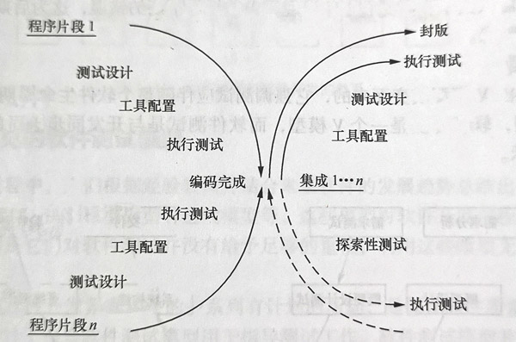
什么是X模型？
X模型左边描述的是针对单独程序片段进行的相互分离的编码和测试，多个程序片段进行频繁的交接，在X模型的右上部分，将多个片段集成为一个可执行的程序再进行测试。通过集成测试的产品可以进行更大规模的集成，也可以进行封装提交给客户。
在X模型的右下部分还定位了探索性测试，它能够帮助有经验的测试人员发现更多测试计划之外的软件错误，但这对测试人员要求会高一些。

Slide 17
X模型优缺点分析[2][3]
优点：
X模型定位了探索性测试，这是不进行事先计划的特殊类型的测试，这一方式往往能帮助有经验的测试人员在测试计划之外发现更多的软件错误。
缺点：
但这样可能对测试造成人力、物力和财力的浪费，对测试员的熟练程度要求比较高。

Slide 18
总结[2][3]
上面共介绍了4种软件测试模型。
在实际测试工作中，测试人员更多的是结合W模型与H模型进行工作，软件各个方面的测试内容是以W模型为准，而测试周期、测试计划和进度是以H模型为指导。
X模型更多是作为最终测试、熟练性测试的模板，例如对一个业务测试已经有2年时间，则可以使用X模型进行模块化的、探索性的方向测试。

Slide 19
5
参考资料
参考资料的意义在于，指出该部分内容的来源/出处，从而保障这段内容是客观真实的。

Slide 20
[4] 软件测试模型有几种？
参考资料
http://www.itcast.cn/news/20201113/1320481183.shtml
[1] 什么是V模型？使用SDLC和STLC学习案例研究
https://www.cnblogs.com/qy1234/p/9572191.html
[2] 测试模型 V模型 W模型（双V模型） H模型 优缺点解析
https://blog.csdn.net/zhouxbr/article/details/103006727?utm_medium=distribute.pc_relevant.none-task-blog-BlogCommendFromMachineLearnPai2-2.control&depth_1-utm_source=distribute.pc_relevant.none-task-blog-BlogCommendFromMachineLearnPai2-2.control

Slide 21
6
小组分工及评价
一切使人团结的是善与美，一切使人分裂的是恶与丑。
——列夫·托尔斯泰

Slide 22


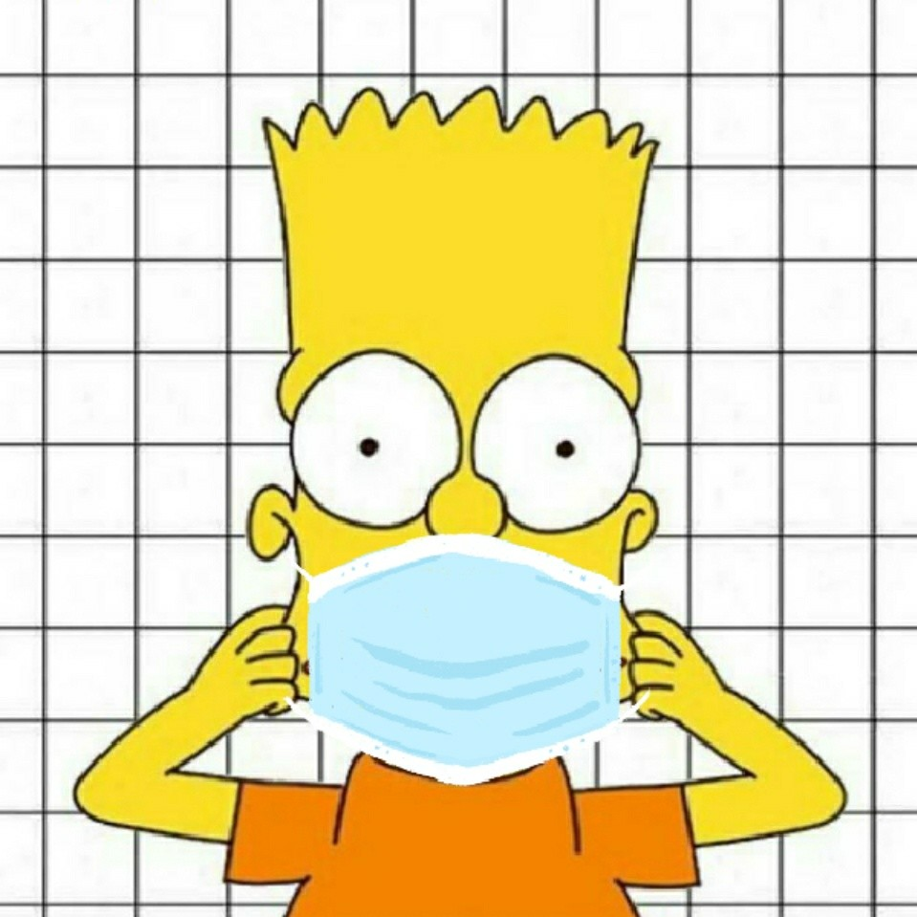

小组分工及评价
邢海粟
章拾瑜
黄德煜
组长
协调小组成员矛盾，团结一致向前冲；
负责该阶段PPT的制作和后续更新；
负责资料的汇总；
负责分配下一阶段的任务；
团队核心
负责测试模型资料的查找
负责PPT与文档的审查；
负责小组报告文档的编写；
团队核心
负责小组会议的记录和整理；
作为配置管理员，负责配置管理；
负责论述测试模型文档的编写；
为项目提供建设性建议；

Slide 23
小组分工评分规则
1.自我评价，满分100分；
2.其他组员1评分，满分100分；
3.其他组员2评分，满分100分；
4.组长评分，组长自己的组长评分为组长对其他组员评价的平均值，满分100分；
总分为100分，计算规则如下：
小组评分 = 自评 * 0.3 + 他评1 * 0.3 + 他评2 * 0.3 + 组长评分 * 0.1；

Slide 24
小组分工及评价
组员 | 自评 | 他评1 | 他评2 | 组长评价 | 总评
 | 94 | 95 | 95 | 96 | 94.8
 | 95 | 95 | 96 | 95 | 95.3
 | 95 | 97 | 96 | 97 | 96.1
邢海粟
章拾瑜
黄德煜

Slide 25
谢谢观看
SE2020-G06-实现与维护
感谢一路有你，最美好的陪伴莫过于倾听。

